Slide 1









ACTIVITÉS
D’ÉRADICATION DE LA POLIOMYÉLITE
ET SURVEILLANCE DES AUTRES MALADIES ÉVITABLES PAR LA VACCINATION

Slide 2
Niveau des préparatifs du Round 1
Riposte à l’épidémie du variant de poliomyélite type 2
Round-1

Slide 3
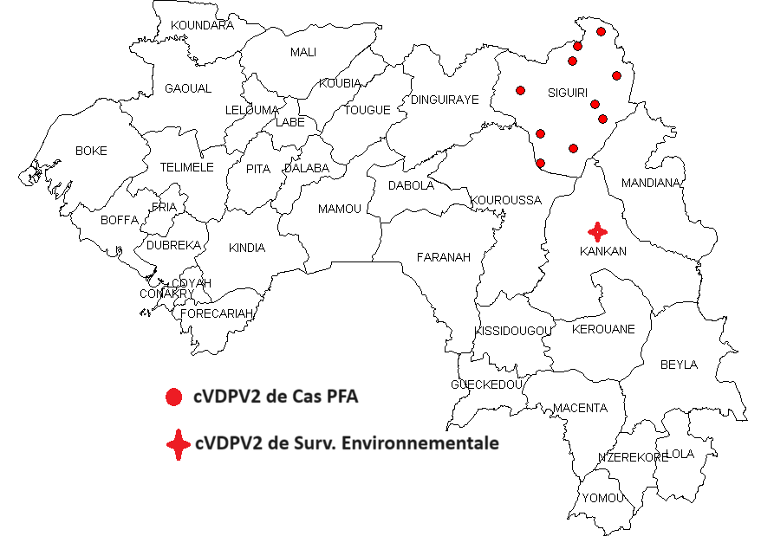
Contexte
2023: 11 cas de variants de poliovirus type 2 circulants ont été confirmés:
  7 cas PFA
  3 cas contacts
  1 cas surveillance Environnementale (Kankan)
06 cas en cours de séquençage dont 01 SE de Dixinn;
No | EpidNumber | Cas/Contact | Province | District | Localité | Age (mois) | Sexe | Doses Polio | Début paralysie | Proximité génétique
1 | GUI-KAN-SIG-23-237 | Cas | KANKAN | SIGUIRI | SIGUIRI CENTRE | 28 | M | 2 | 2023-06-19 | ENV-ALG-TMR-TMR-RLV-23-07 (ENV-ALG-23-036-F3)
2 | GUI-KAN-SIG-23-237-C4 | Contact | KANKAN | SIGUIRI | SIGUIRI CENTRE | 96 | F |  |  | GUI-KAN-SIG-23-237
3 | GUI-KAN-SIG-23-237-C9 | Contact | KANKAN | SIGUIRI | SIGUIRI CENTRE | 48 | M |  |  | GUI-KAN-SIG-23-237
4 | GUI-KAN-SIG-23-237-C6 | Contact | KANKAN | SIGUIRI | SIGUIRI CENTRE | 48 | F |  |  | GUI-KAN-SIG-23-237
5 | GUI-KAN-SIG-23-291 | Cas | KANKAN | SIGUIRI | HP SIGUIRI | 36 | M | 0 | 2023-07-04 | MAI-SEG-SEG-23-457
6 | GUI-KAN-SIG-23-289 | Cas | KANKAN | SIGUIRI | HP SIGUIRI | 15 | M | 0 | 2023-07-21 | MAI-SEG-SEG-23-457
7 | GUI-KAN-SIG-23-301 | Cas | KANKAN | SIGUIRI | HP SIGUIRI | 36 | F | 0 | 2023-07-18 | MAI-SEG-SEG-23-457
8 | GUI-KAN-SIG-23-307 | Cas | KANKAN | SIGUIRI | HP SIGUIRI | 12 | M | 0 | 2023-07-31 | MAI-SEG-SEG-23-457
9 | GUI-KAN-SIG-23-337 | Cas | KANKAN | SIGUIRI | CET-EPI | 36 | F | 0 | 2023-08-07 | ENV-CIV-AB1-APE-CLO-23-126
10 | GUI-KAN-SIG-23-339 | Cas | KANKAN | SIGUIRI | CS KINTINIAN | 24 | M | 1 | 2023-08-20 | GUI-KAN-SIG-23-301
11 | ENV-GUI-KAN-KAN-PSS-23-015 | Surv. Env | KANKAN | KANKAN | PSS |  |  |  | 2023-08-18 | GUI-KAN-SIG-23-301

Slide 4
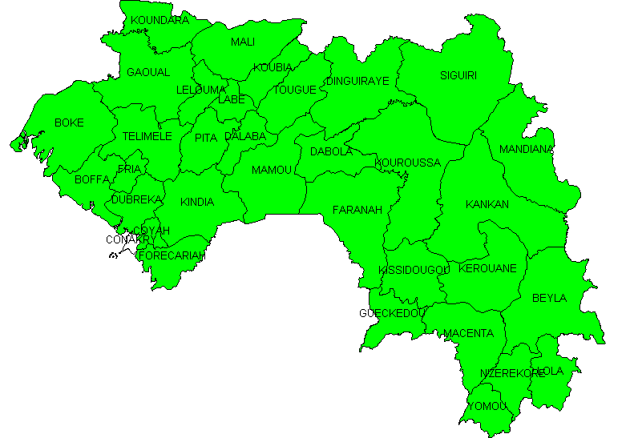
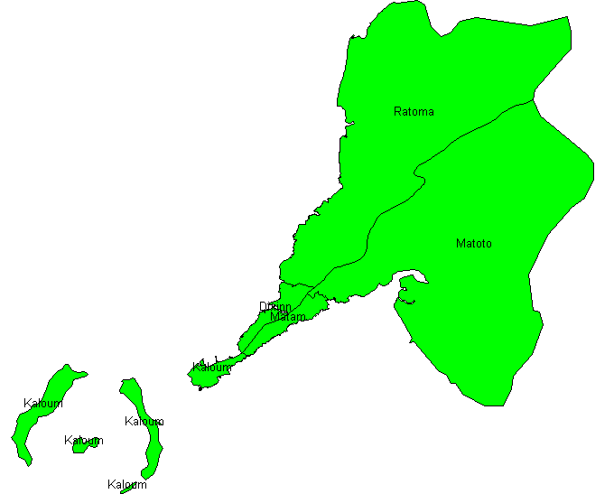

Bref aperçu sur le R1 & R2
Nombre de districts à risque : 38
Dates de réponse:
-Round 1 : 27-30 octobre 2023
-Round 2 : A déterminer
Vaccin à utiliser : nVPO2
Pop cible : 3 133 136 (0 – 59 mois)
Besoins estimés en vaccins pour 2 rounds : 8 334 142 doses
Défis
Forts mouvements de population à l’intérieur du pays et entre les pays
Faible immunité de la population (Faible couverture vaccinale, % de cas de PFA avec 0 dose ou dose inconnue)
Épidémies de PVDVc2 en cours au Mali, en Côte d’Ivoire et au Burkina Faso
Le cas de PVDVc2 confirmé au Mali est également lié à un cas en Algérie -> implique que le virus peut circuler à travers les pays
Cas Guinée avec 12nt -> le virus circule depuis presque 12 mois
Une surveillance communautaire faible pouvant ne pas détecter certains cas

Slide 5
V. NIVEAU DES PREPARATIFS R 1 (J – 9)
Résumé du niveau de préparation au niveau national | Score total
1. Planning, coordination et financement | 85%
2. Formation pour AVS | 45%
3. Monitoring et Supervision | 69%
4. Vaccin, Chaîne de Froid et Logistique | 80%
5. Plaidoyer, mobilisation sociale et communication | 75%
6. Coordination et synchronisation transfrontalières | 64%
7. Événement indésirable à la suite d'une vaccination (AEFI) | 100%
Statuts de préparation | 74%

Slide 6
V. NIVEAU DES PREPARATIFS NATIONAL R 1 (J – 9)

Slide 7
NIVEAU DES PREPARATIFS REGION R 1 (J – 9)

Slide 8
Activités en cours
Les budgets validés et partagés avec la partie nationale et niveau opérationnel
Les fonds déjà disponibles au niveau opérationnel
Approvisionnement des vaccins et paquetage des consommables et outils de gestion et de communications déjà faits
7/8 régions ont reçu les vaccins et intrants, outils de la communication dans
  axes proches de Conakry qui restent à convoyer
Suivi des inventaires des portes vaccins
Partage des plans de distribution avec les districts avant le démarrage des approvisionnements
Formation des 430 superviseurs des moniteurs de flacons et identification des moniteurs des flacons des centres de santé finalisée.
Préparatifs de la formation des coordonnateurs de moniteurs indépendant prévue les 20 et 21 octobre 2023.
Préparatifs de la réunion transfrontalière avec le Mali et la Côte d’Ivoire prévue les 23 et 24 octobre à Odienné
Formulaire A du R0 finalisé et soumis

Slide 9
Défis
Renforcement des appuis pour assurer la qualité des JNVs vue l’intégration avec la vaccination par le Penta dans les 38 districts
La mise en œuvre des stratégies transfrontalières avec le Côte d’Ivoire et la Mali

Slide 10
Indicateurs Essentiels de la Surveillance 2023
Indicateurs essentiels de la qualité de la surveillance des PFA
Indicateurs | Cible |  | Guinée
Taux PFA Non-Polio (TPNP) | Afro ≥ 2; Affectée par une flambée ≥3 |  | 7,8
Taux PFA Non-Polio (TPNP) Intra national | Afro ≥ 80%; District en flambée =100% |  | 91%
Adéquation des selles | ≥ 80% |  | 89%
Adéquation des selles Intra national | ≥ 80% |  | 89%
Promptitude collecte des échantillons de selles | ≥ 80% |  | 89%
Résultats du laboratoire obtenu dans les 35 Jours | ≥ 80% |  | 99%
% de NPENT(Taux de détection Entérovirus dans les selles) | ≥ 10% |  | 17%
% des cas notifiés dans les 7 jours suivant le début de la paralysie | ≥ 80% |  | 79%
% cas arrivés au laboratoire dans les 3 jours à partir du 2ème prélèvement | ≥ 80% |  | 25%
Indicateurs essentiels de la qualité de la Surveillance Environnementale
Indicateurs |  | Cible | Guinée
Taux de détection Enterovirus |  | ≥ 50% | 58%
Échantillon de SE prélevé dans les délais |  | ≥ 80% | 84%
Échantillon de SE prélevé dans les délais (semaine) |  | ≥ 80% | 84%
Échantillon de SE prélevé à l’heure prévue |  | ≥ 80% | 100%
Condition échantillon Surveillance Environnementale |  | ≥ 80% | 100%

Slide 11
Points saillants de la surveillance des PFA
S1-40 2023
Cas notifiés
414
PVS
0
cVDPV2
7
Rejetés
355
Compatibles
0
En attente
Date d’arrivée la plus récente des cas de PFA au laboratoire :10/10/2023
Date de réception des derniers résultats de laboratoire des cas de PFA : 12/10/2023
Date de prélèvement des derniers échantillons des eaux usées : 30/09/2023
Résultats du Labo
25
Séquençage
1
Avec résultats Non classifies
26
3 cas contacts positifs au cVDPV2
SURVEILLANCE ENVIRONNEMENTALE :91 prélèvements d’eaux usées

Slide 12
Merci

Slide 13
Extra slides

Slide 14
PERFORMANCE de la SURVEILLANCE DES PFA
Surveillance

Slide 15
Indicateurs de la surveillance des PFA par région, S1-40 2023
Région | Estimation population < 15 ans | Nbre de cas de PFA attendus par an | Nombre de cas de PFA notifiés | Taux de PFA non-Polio | Nbre cas de PFA avec 2 échantillons dans les 14 jours | % cas de PFA avec 2 échantillons de selles dans les 14 jours | %Cas notifiés dans les 07 jrs suivant le début de la paralysie | %Cas arrivés au laboratoire dans 3 jours | Nbre de cVDPV2 confirmé | Nombre de cas compatibles | Nombre de résultats de labo en instance | Nombre de cas de PFA avec selles > 14 jours | Nombre de cas PFA avec classification finale | % des cas de PFA avec classification finale (rejeté)
BOKE | 645601 | 19 | 34 | 6,3 | 33 | 97% | 91% | 15% | 0 | 0 | 3 | 1 | 30 | 88%
CONAKRY | 990052 | 27 | 46 | 5,6 | 44 | 96% | 85% | 41% | 0 | 0 | 5 | 2 | 40 | 87%
FARANAH | 561257 | 16 | 46 | 9,8 | 36 | 78% | 61% | 13% | 0 | 0 | 3 | 10 | 40 | 87%
KANKAN | 1169715 | 35 | 69 | 6,4 | 65 | 94% | 78% | 29% | 7 | 0 | 7 | 4 | 46 | 67%
KINDIA | 930132 | 26 | 46 | 5,9 | 40 | 87% | 65% | 35% | 0 | 0 | 4 | 6 | 40 | 87%
LABE | 591874 | 17 | 73 | 14,8 | 66 | 90% | 82% | 33% | 0 | 0 | 1 | 7 | 68 | 93%
MAMOU | 435642 | 12 | 36 | 9,9 | 35 | 97% | 89% | 22% | 0 | 0 | 1 | 1 | 34 | 94%
NZEREKORE | 940787 | 28 | 64 | 8,2 | 57 | 89% | 83% | 8% | 0 | 0 | 2 | 7 | 57 | 89%
TOTAL GUINEE | 6265061 | 180 | 414 | 7,8 | 376 | 91% | 79% | 25% | 7 | 0 | 26 | 38 | 355 | 86%
  2023: 414 cas de PFA notifiés au 10 Octobre 2023, dont 376 cas dans le délai de 0-14 jours:
    Taux de PFA non-polio annualisé à la Semaine 40= 7,8
    % des selles dans les 0-14 jours = 91%
    Cas confirmé de poliovirus variant de type 2 = 10 (7 cas PFA, 3 cas contacts)
    Surv. Environnementale cVDPV2= 1
    Cas confirmé de PV2 SL =0
    Cas compatibles = 0

Slide 16
Performance des indicateurs de la surveillance des PFA par district, S1-40 2023
District | Estimation population < 15 ans | Nbre de PFA attendus par an | Nbre de PFA notifiés | Taux de PFA non Polio | Nbre PFA avec 2 éch. dans les 14 j | % cas de PFA avec 2 éch. dans les 14 j | Nbre Cas notifiés 07 jours début paralysie | %Cas notifiés 07 jours début paralysie | Nombre de cas cVDPV2 | Nombre de cas Compatible | Nbre de résultats de labo en instance | Nbre de PFA avec selles > 14 jours | Nbre de PFA avec clas finale | % des cas de PFA avec class finale
BOFFA | 126727 | 4 | 3 | 2,8 | 3 | 100 | 3 | 100 | 0 | 0 | 0 | 0 | 3 | 100%
BOKÉ | 268275 | 8 | 9 | 4,0 | 9 | 100 | 8 | 89 | 0 | 0 | 0 | 0 | 9 | 100%
FRIA | 57661 | 2 | 12 | 25,0 | 12 | 100 | 12 | 100 | 0 | 0 | 2 | 0 | 10 | 83%
GAOUAL | 115469 | 3 | 3 | 3,1 | 3 | 100 | 3 | 100 | 0 | 0 | 0 | 0 | 3 | 100%
KOUNDARA | 77468 | 2 | 7 | 10,8 | 6 | 86 | 5 | 71 | 0 | 0 | 1 | 1 | 5 | 71%
DIXINN | 80979 | 2 | 6 | 8,9 | 6 | 100 | 5 | 83 | 0 | 0 | 1 | 0 | 5 | 83%
KALOUM | 37255 | 1 | 2 | 6,4 | 2 | 100 | 2 | 100 | 0 | 0 | 0 | 0 | 2 | 100%
MATAM | 85451 | 2 | 5 | 7,0 | 5 | 100 | 4 | 80 | 0 | 0 | 0 | 0 | 5 | 100%
MATOTO | 397210 | 11 | 19 | 5,7 | 17 | 89 | 17 | 89 | 0 | 0 | 3 | 2 | 15 | 79%
RATOMA | 389157 | 11 | 14 | 4,3 | 14 | 100 | 11 | 78 | 0 | 0 | 1 | 0 | 13 | 93%
DABOLA | 108043 | 3 | 8 | 8,9 | 8 | 100 | 8 | 100 | 0 | 0 | 0 | 0 | 8 | 100%
DINGUIRAYE | 117149 | 3 | 19 | 19,5 | 12 | 63 | 9 | 47 | 0 | 0 | 1 | 7 | 16 | 84%
FARANAH | 167104 | 5 | 12 | 8,6 | 9 | 75 | 4 | 33 | 0 | 0 | 2 | 3 | 9 | 75%
KISSIDOUGOU | 168961 | 5 | 7 | 5,0 | 7 | 100 | 7 | 100 | 0 | 0 | 0 | 0 | 7 | 100%
KANKAN | 281280 | 8 | 17 | 7,3 | 17 | 100 | 11 | 65 | 0 | 0 | 2 | 0 | 11 | 65%
KÉROUANÉ | 123795 | 4 | 5 | 4,8 | 4 | 80 | 3 | 60 | 0 | 0 | 0 | 1 | 4 | 80%
KOUROUSSA | 160099 | 5 | 8 | 6,0 | 8 | 100 | 6 | 75 | 0 | 0 | 1 | 0 | 7 | 88%
MANDIANA | 200388 | 6 | 16 | 9,6 | 16 | 100 | 14 | 87 | 0 | 0 | 4 | 0 | 10 | 63%
SIGUIRI | 404153 | 12 | 23 | 4,8 | 20 | 87 | 20 | 87 | 7 | 0 | 0 | 3 | 14 | 61%
COYAH | 157146 | 4 | 7 | 5,3 | 7 | 100 | 2 | 28 | 0 | 0 | 1 | 0 | 6 | 86%
DUBRÉKA | 196802 | 6 | 6 | 3,7 | 6 | 100 | 4 | 67 | 0 | 0 | 1 | 0 | 5 | 83%
FORÉCARIAH | 144773 | 4 | 8 | 6,6 | 8 | 100 | 8 | 100 | 0 | 0 | 1 | 0 | 7 | 88%
KINDIA | 261826 | 7 | 21 | 9,6 | 17 | 81 | 16 | 76 | 0 | 0 | 1 | 4 | 18 | 86%
TÉLIMELÉ | 169585 | 5 | 4 | 2,8 | 2 | 50 | 0 | 0 | 0 | 0 | 0 | 2 | 4 | 100%
KOUBIA | 59509 | 2 | 8 | 16,1 | 8 | 100 | 8 | 100 | 0 | 0 | 0 | 0 | 8 | 100%
LABÉ | 189542 | 5 | 10 | 6,3 | 10 | 100 | 9 | 90 | 0 | 0 | 1 | 0 | 9 | 90%
LÉLOUMA | 97158 | 3 | 20 | 24,7 | 13 | 65 | 8 | 40 | 0 | 0 | 0 | 7 | 16 | 80%
MALI | 171533 | 5 | 7 | 4,9 | 7 | 100 | 7 | 100 | 0 | 0 | 0 | 0 | 7 | 100%
TOUGUÉ | 74132 | 2 | 28 | 45,3 | 28 | 100 | 28 | 100 | 0 | 0 | 0 | 0 | 28 | 100%
DALABA | 79689 | 2 | 7 | 10,5 | 7 | 100 | 7 | 100 | 0 | 0 | 0 | 0 | 7 | 100%
MAMOU | 190163 | 5 | 16 | 10,1 | 16 | 100 | 15 | 93 | 0 | 0 | 1 | 0 | 15 | 94%
PITA | 165790 | 5 | 13 | 9,4 | 12 | 92 | 10 | 76 | 0 | 0 | 0 | 1 | 12 | 92%
BEYLA | 194508 | 6 | 9 | 5,6 | 6 | 67 | 6 | 67 | 0 | 0 | 0 | 3 | 6 | 67%
GUÉCKÉDOU | 173234 | 5 | 9 | 6,2 | 8 | 89 | 7 | 78 | 0 | 0 | 1 | 1 | 8 | 89%
LOLA | 102335 | 3 | 3 | 3,5 | 2 | 67 | 1 | 33 | 0 | 0 | 0 | 1 | 2 | 67%
MACENTA | 166082 | 5 | 9 | 6,5 | 7 | 78 | 6 | 67 | 0 | 0 | 1 | 2 | 7 | 78%
NZÉRÉKORÉ | 236452 | 7 | 30 | 15,2 | 30 | 100 | 30 | 100 | 0 | 0 | 0 | 0 | 30 | 100%
YOMOU | 68176 | 2 | 4 | 7,0 | 4 | 100 | 3 | 75 | 0 | 0 | 0 | 0 | 4 | 100%
GUINÉE | 6265061 | 180 | 414 | 7,8 | 376 | 91 | 327 | 79 | 7 | 0 | 26 | 38 | 355 | 86%

Slide 17
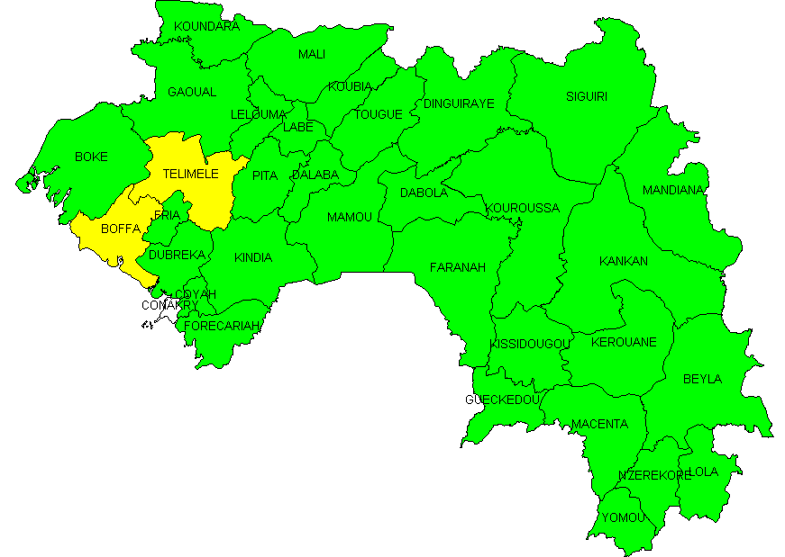
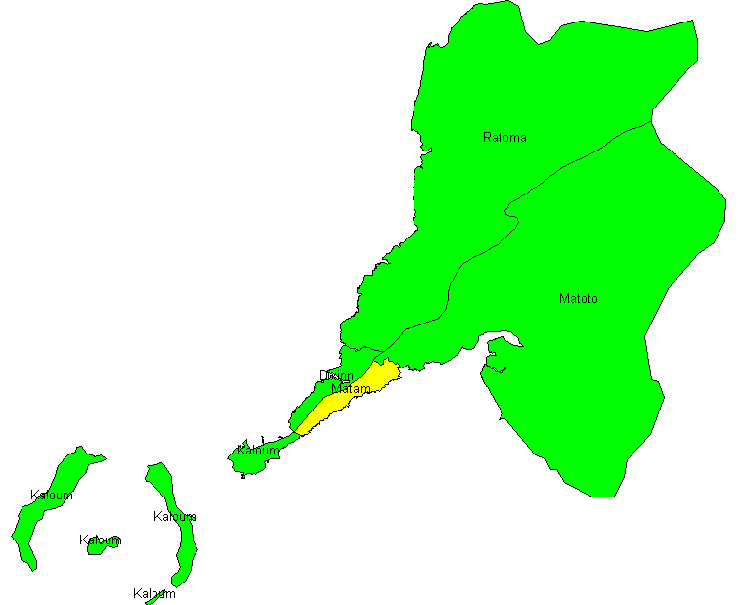
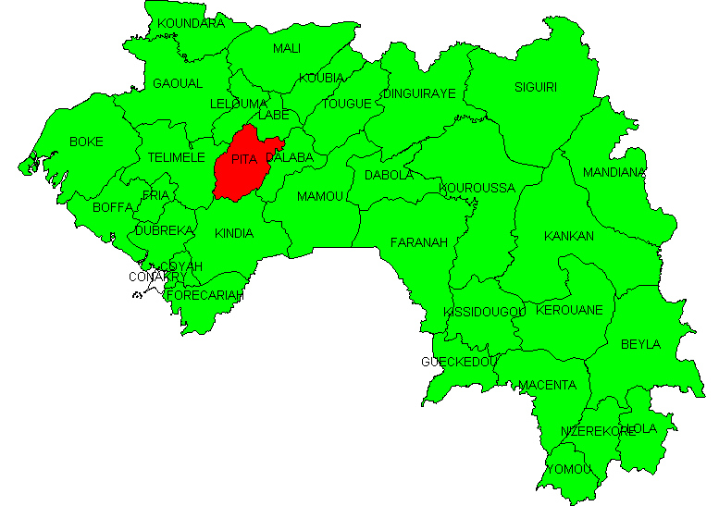
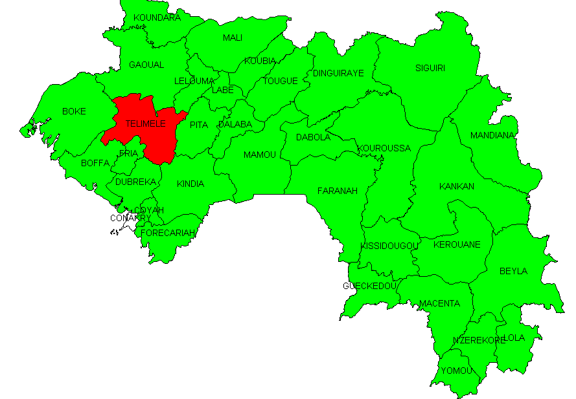
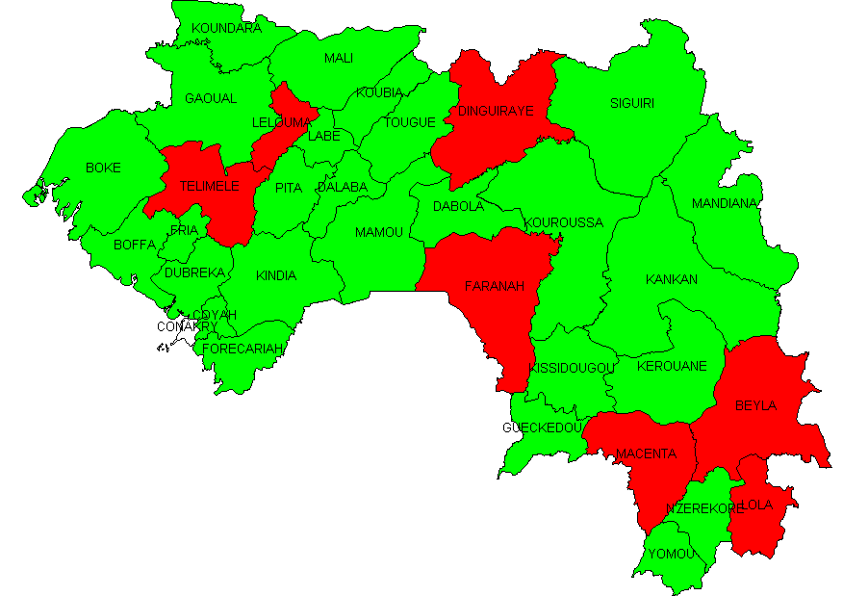
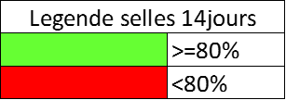
Taux de PFA Non-Polio / Proportion des selles dans les 14 jours 2021-2023
Taux PFA NP= 6,3 (Décembre 2021)
Taux PFA NP= 6,4 (Décembre 2022)
Taux PFA NP=7,8 (Octobre 2023)
%selles 14 jours = 95% (Décembre 2021)
%selles 14 jours = 96% (Décembre 202)
%selles 14 jours = 91% (Octobre 2023)

Slide 18
MERCI

